Slide 1
Муниципальное автономное дошкольное образовательное учреждение "Детский сад №311 комбинированного вида" Московского района г. Казани
Название работы: Обереговая игрушка «Чудо - конь».
Используемый материал : Джутовый шпагат, хлопковые нити, кусок джинсовой ткани.
Техника исполнения: Кручёная игрушка.
Размеры работы:19см/19см/3см
Ф.И.О. автора :Сабирова Елена Валентиновна - воспитатель,

Slide 2
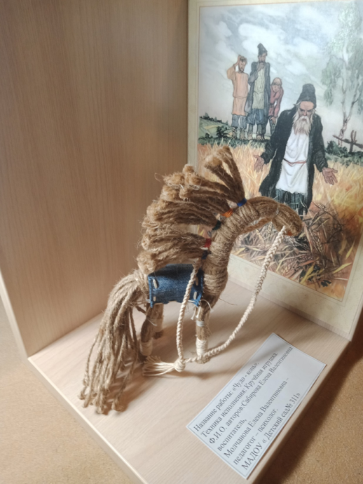

Slide 3
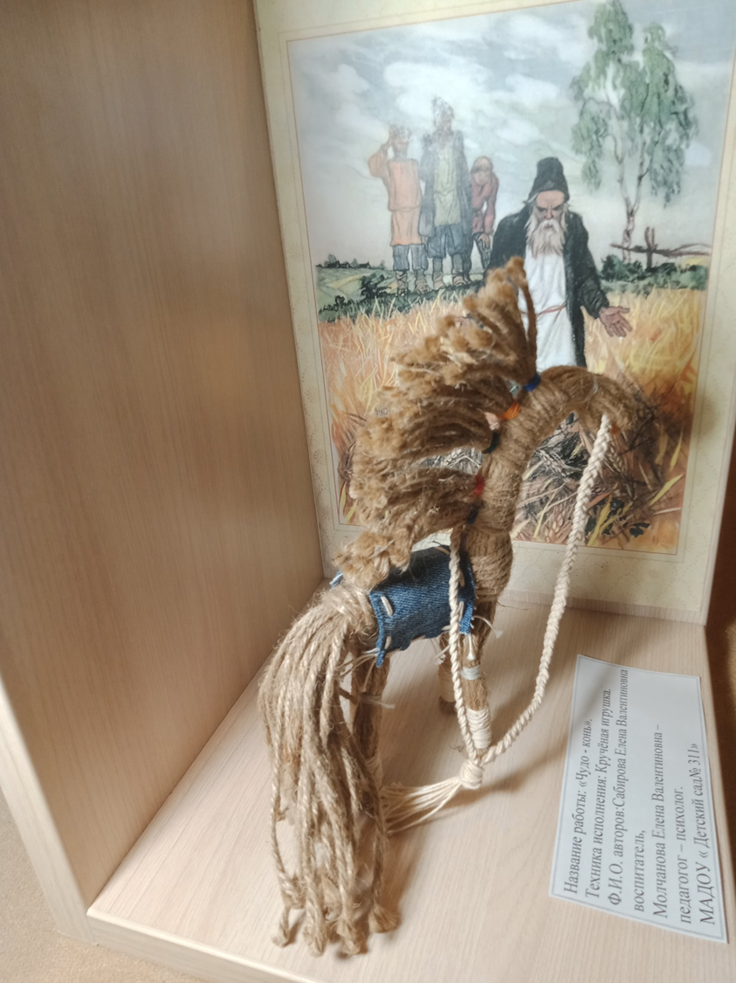

Slide 4
